Slide 1

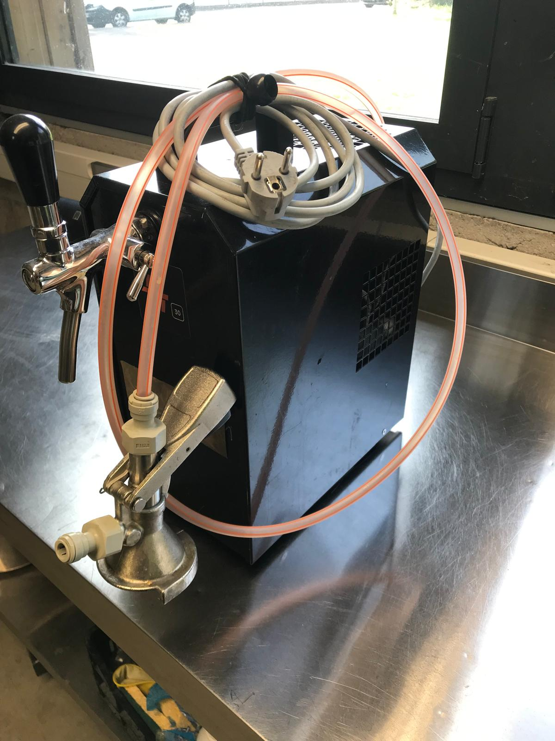
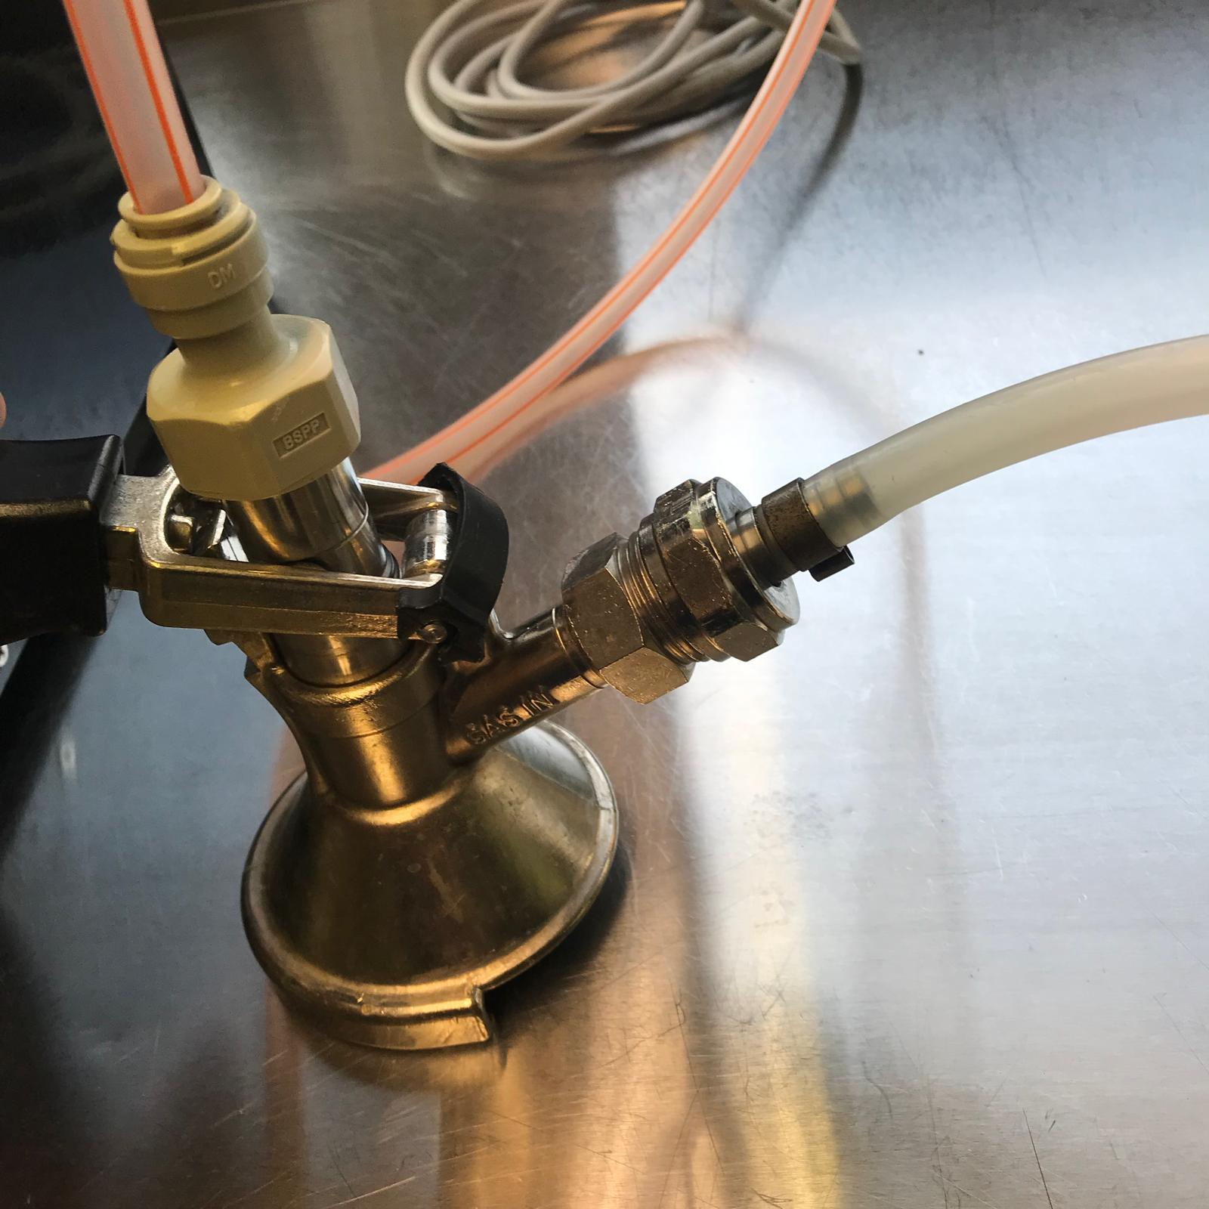
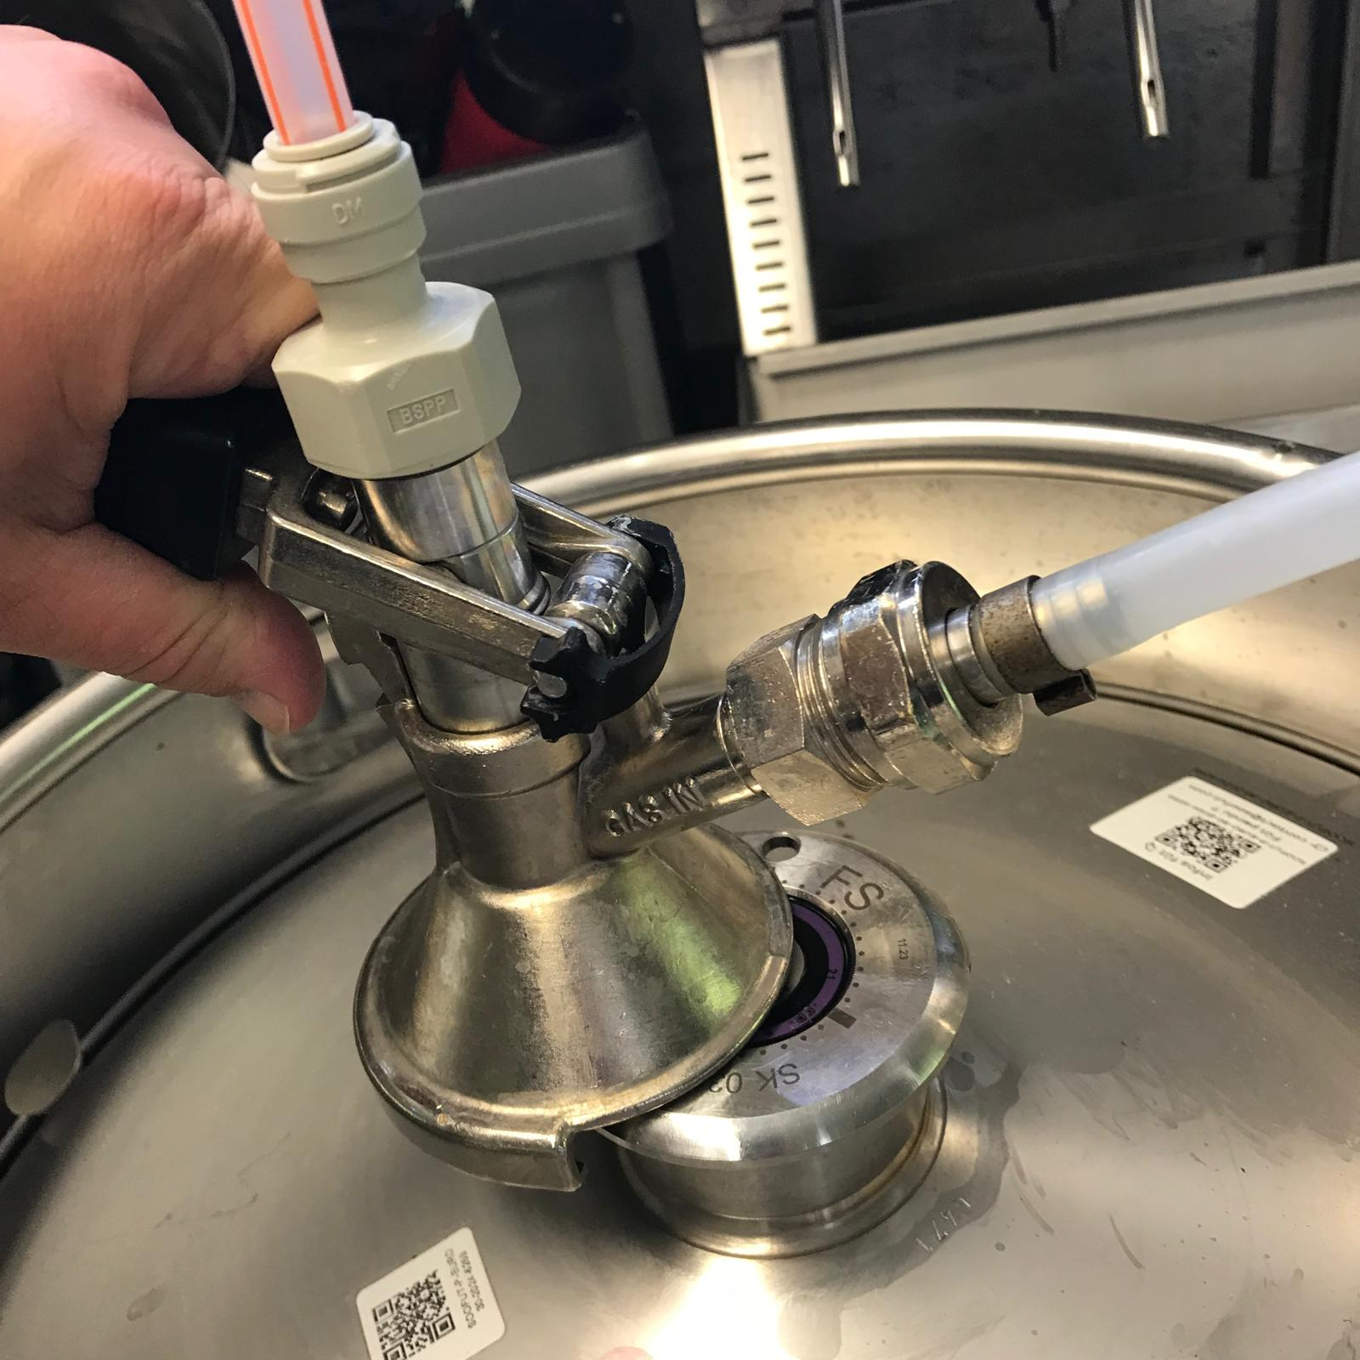
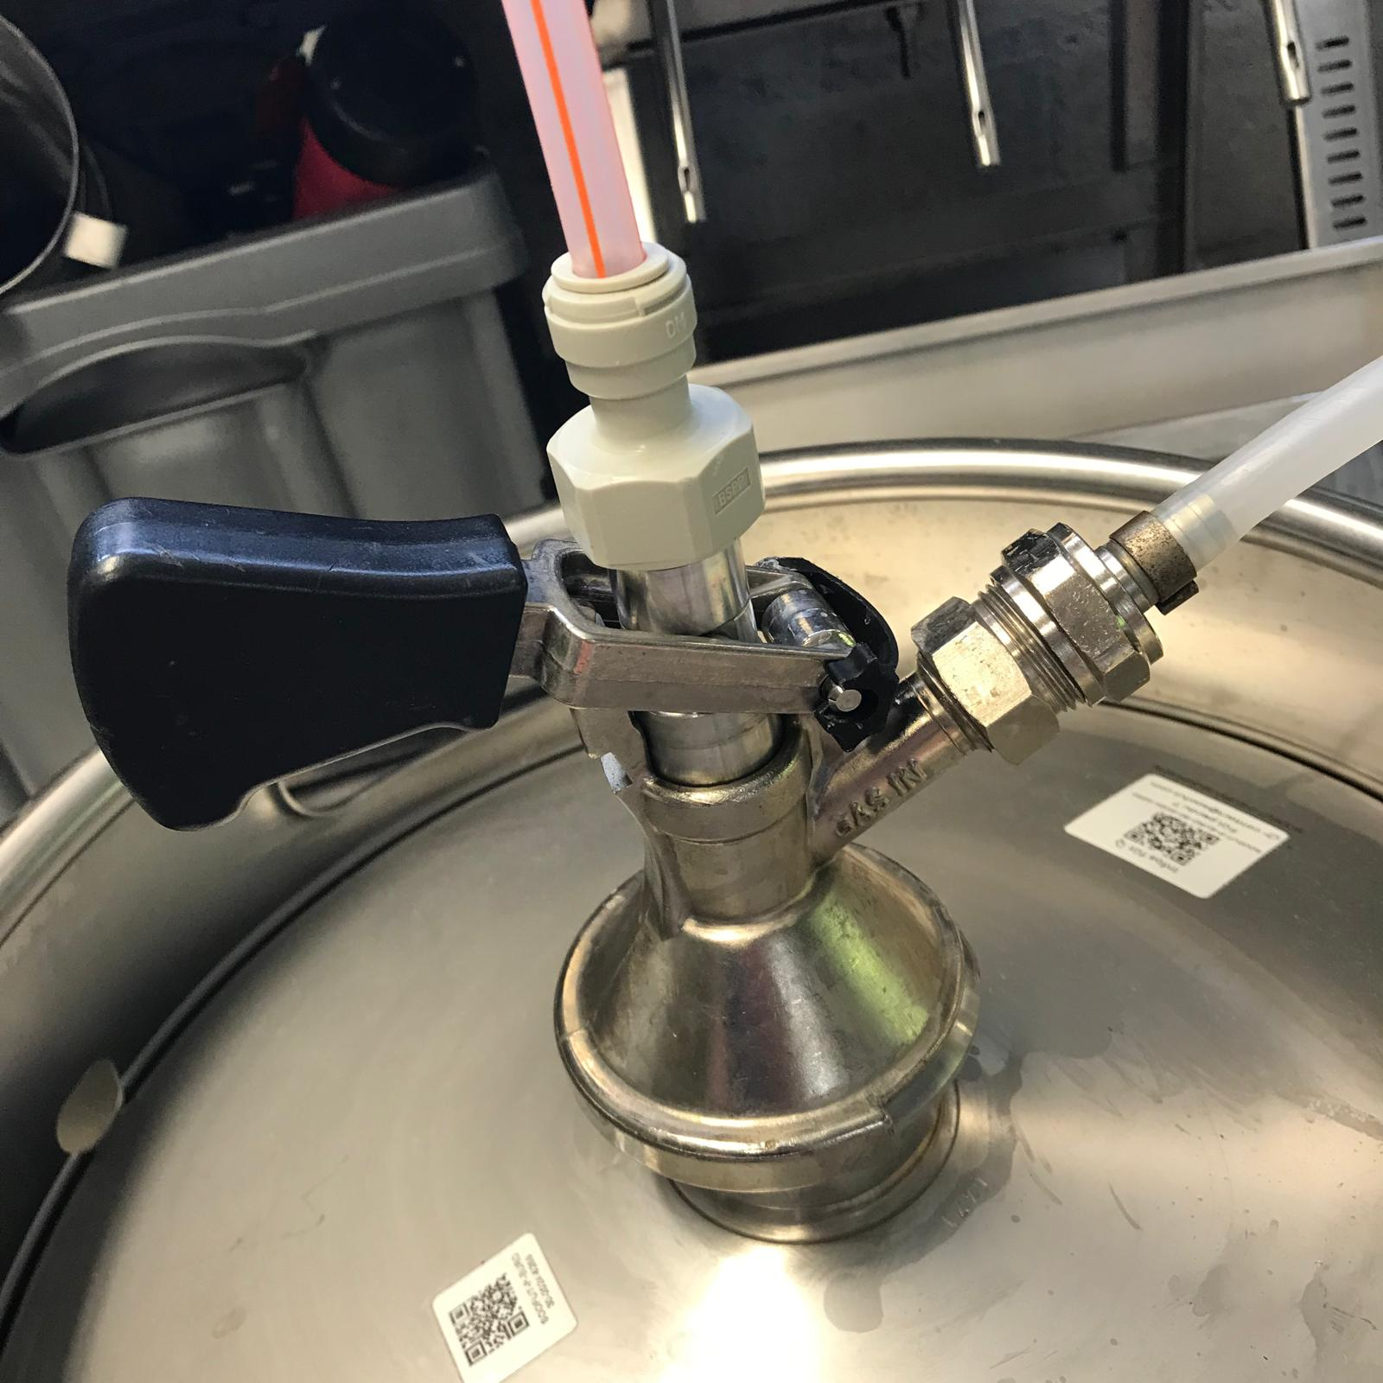
Installation d’une tireuse à bière
Le matériel doit être rendu dans le
même état qu’a l’initial. Tout dégâts sera
pris sur le chèque de caution, et toute
consommation excessive de CO2 vous
sera facturée 20 euros.
Branchez la prise secteur.
Raccordez le tuyau de CO2 à la tête de fût.
Serrage fort à la main.
serrage
Faites glisser la tête de fût sur le fût
poignée
Abaissez la poignée vers le bas

Slide 2
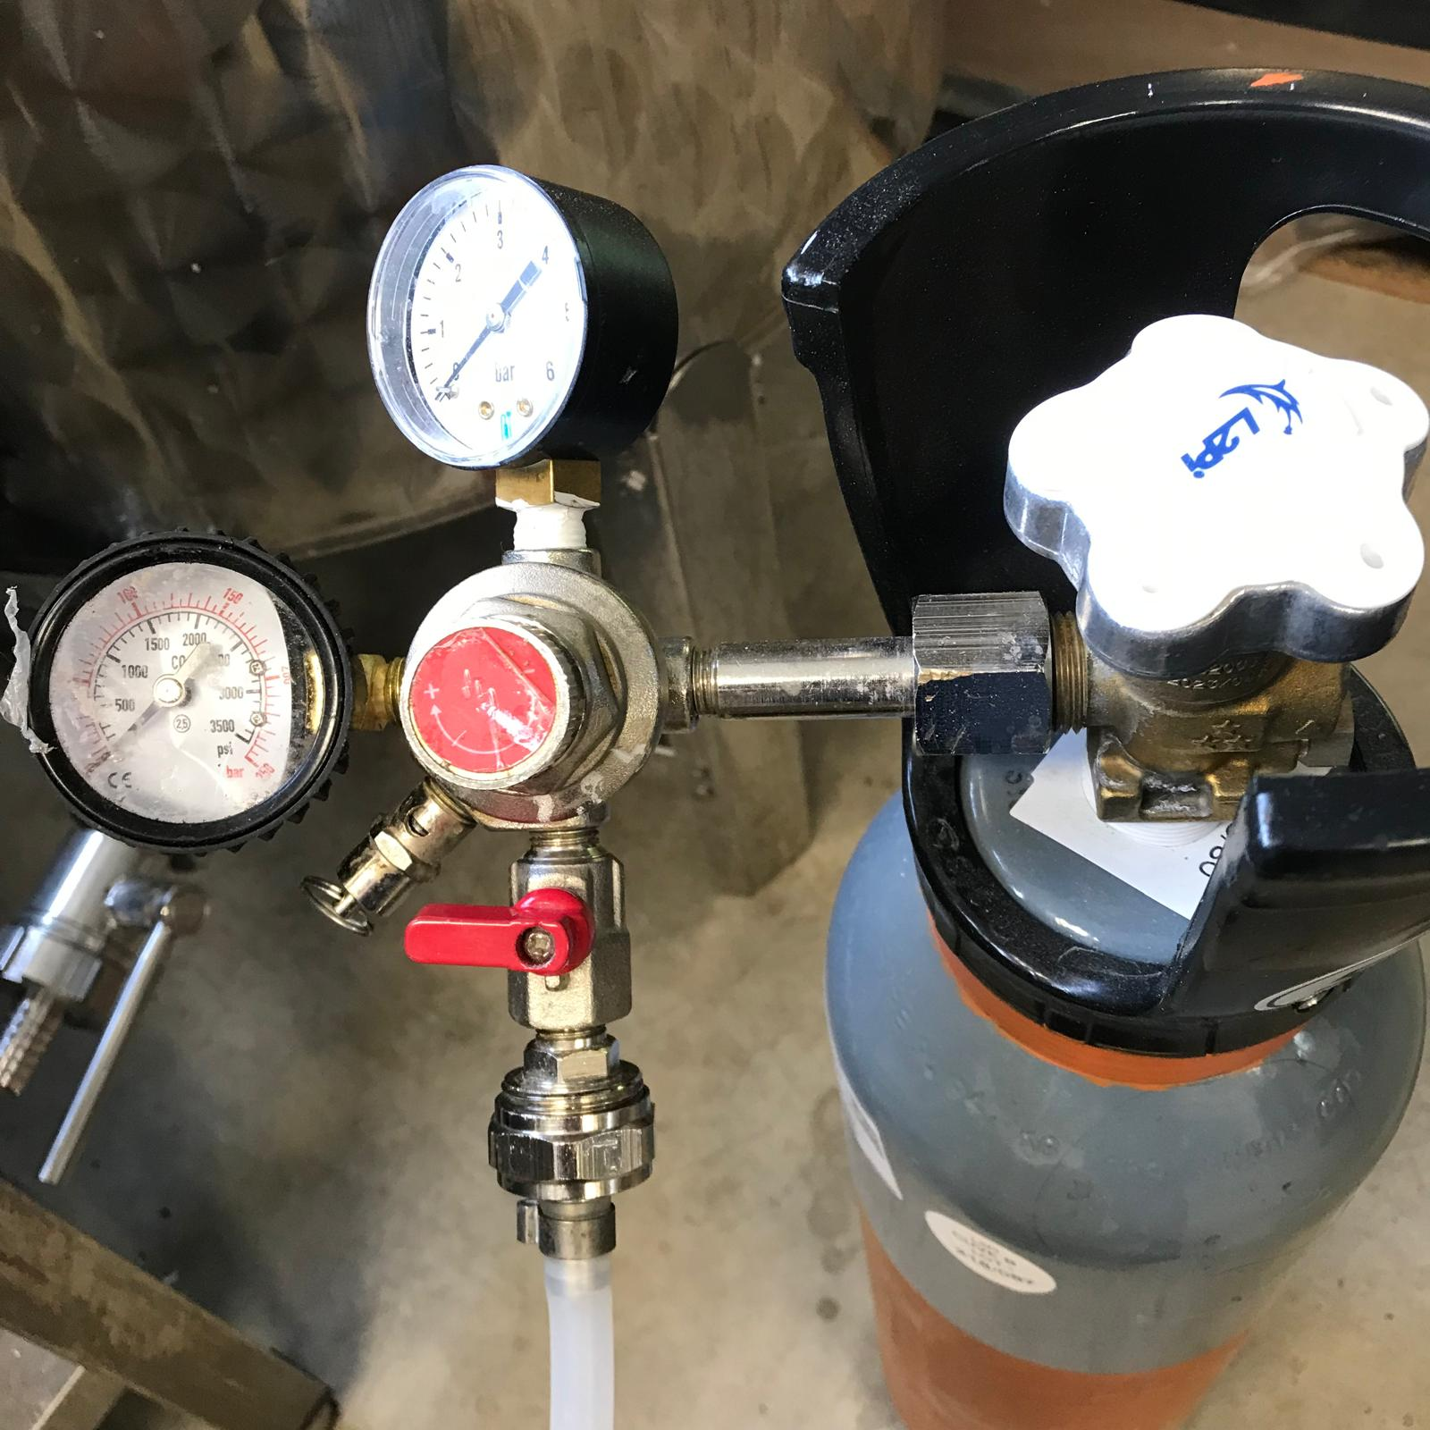
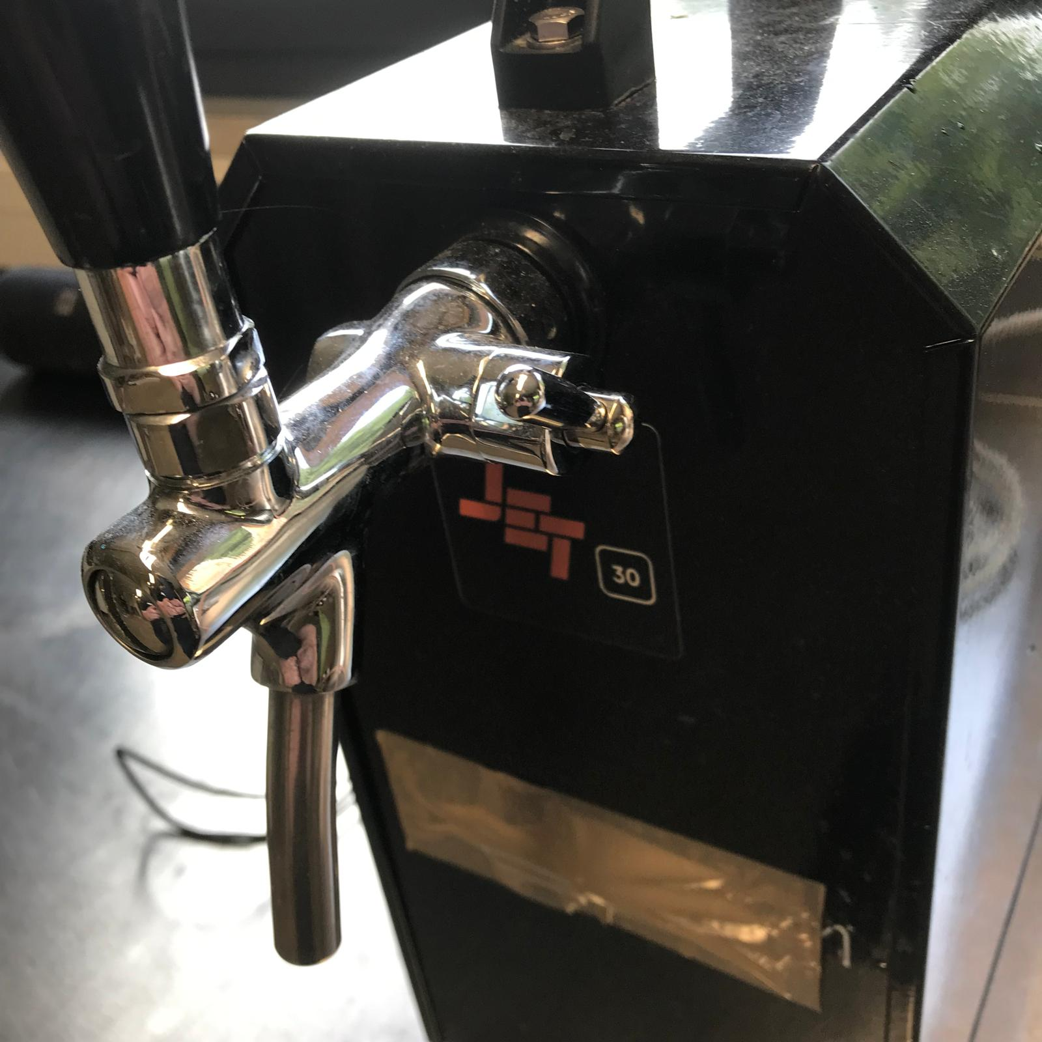
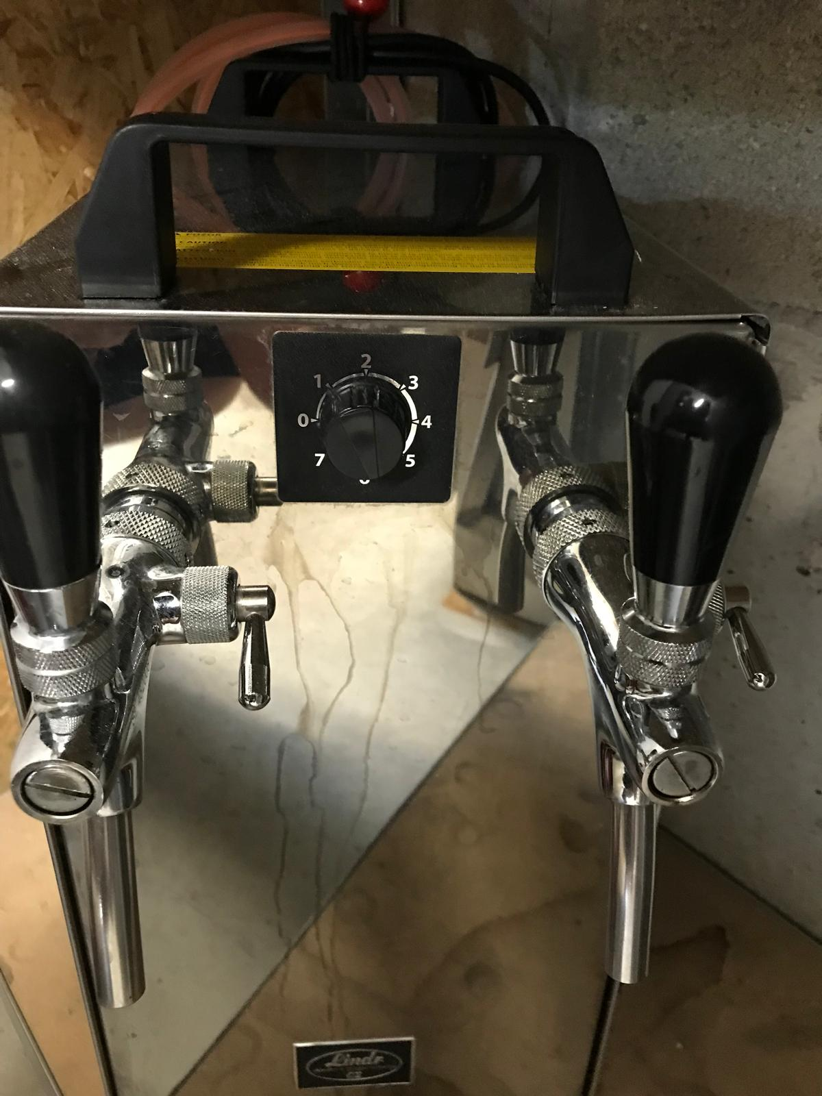
Ouvrir le robinet de la bouteille de CO2
d’un quart de tour, et la vanne de sortie.
Ne pas toucher au réglage de pression.
Ne pas laisser ouvert le CO2 une fois la prestation terminée, cela
peut provoquer une consommation excessive, et une facturation.
NE PAS TOUCHER
vanne
robinet
manche
Tirez sur le manche de bière. De l’eau va
tout d’abord sortir, avant que la mousse
éclabousse. Servez deux verres de mousse,
et la bière arrive.
La vitesse de service se fait par la molette
de droite. Lever pour ralentir, abaisser pour
accélérer.
molette
La bière est fraîche en 10 min.
Certains modèles sont équipés d’une
molette de réglage de température.
Plus le chiffre est haut, plus elle est fraîche.
Si des glaçons sortent, la bière est trop
froide, abaissez la température avant que
cela gèle.
molette
Votre prestation terminée, procéder dans le sens inverse.
Fermeture du CO2, lever la poignée, faire coulisser la tête de fût,
débrancher le tuyau de CO2, débrancher la prise secteur, et ranger
le matériel. Nettoyer l’extérieure, l’intérieur sera fait par nos soins.

